Slide 1


TRƯỜNG TIỂU HỌC MỸ ĐỨC II







MÔN TOÁN LỚP 1
BÀI 33: LUYỆN TẬP CHUNG
(TIẾT 1)
Người thực hiện: Ninh Thị Luyến

Slide 2

KHỞI ĐỘNG

Slide 3

Toán
Luyện tập chung (Tiết 1)
Trang 64

Slide 4


a) Tính
1
a) Tính
= 25
= 27
20 + 5
57 - 40
= 37
36 + 1
= 50
74 - 24
b) Tính nhẩm
b) Tính nhẩm
70 - 40
20 + 30
= 30
= 50
90 - 40
= 50
40 + 10
= 50
Notes:
Phiếu học tập, mục tiêu luyện tập lại cách thực hiện phép tính cộng trừ trong phạm vi 100 qua các bài tính và tính nhẩm

Slide 5
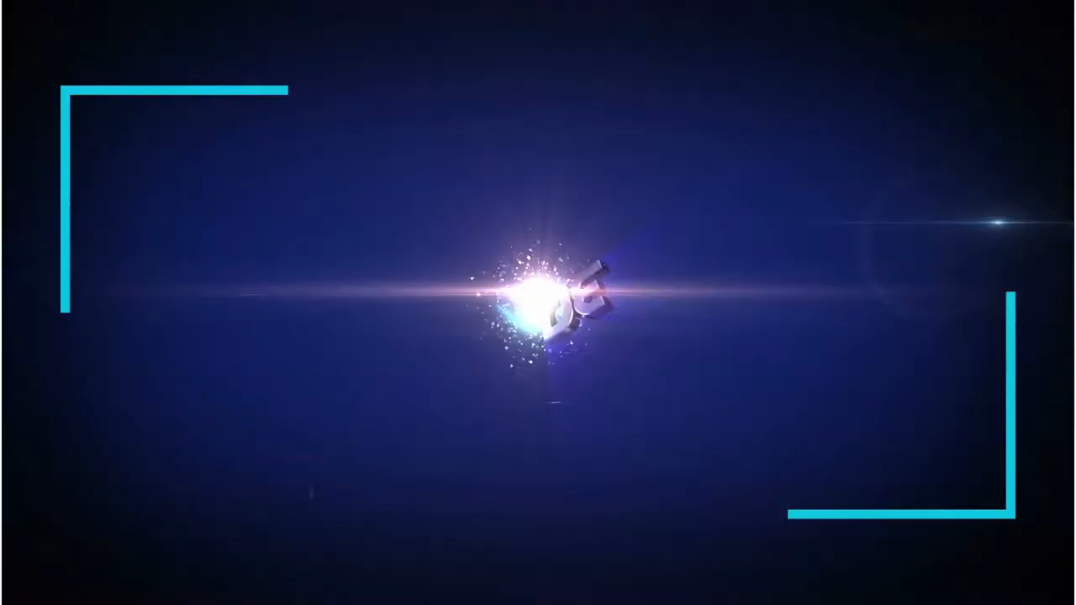

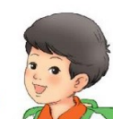




Mai, Việt và Robot chơi đá cầu. Em hãy tìm số bước chân thích hợp:
2
.
.
.
.
10
5
4
10
15
19
Notes:
Cá nhân làm bài nháp, GV ghi phép tính để tìm dc số bước chân ra bảng

Slide 6
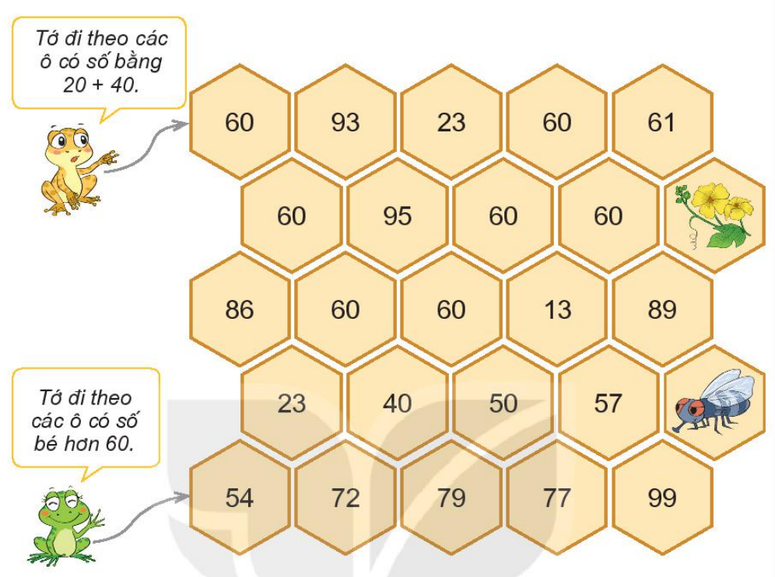
3
Chú ếch nào được ăn hoa mướp:
Notes:
Nhóm đôi suy nghĩ. GV chỉ vào từng chủ ếch, hỏi: chú ếch nafy sẽ đi theo những số nào. Hỏi nâng cao,: chú ếch màu xanh có đi theo số này không

Slide 7
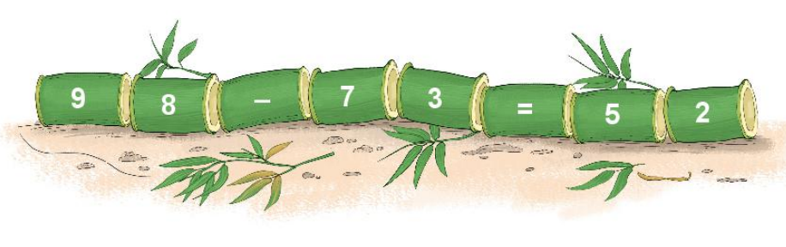
Anh Khoai phải sắp xếp các đốt tre thành phép tính đúng. Nhưng do vội quá nên anh xếp nhầm hai đốt tre. Em hãy xếp lại giúp anh Khoai nhé!
4

Slide 8








CHÚC CÁC THẦY CÔ GIÁO MẠNH KHỎE
CHÚC CÁC EM CHĂM NGOAN, HỌC GIỎI!
Người thực hiện: Ninh Thị Luyến
Lớp 1C

